Slide 1
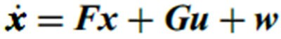
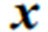
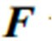
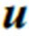
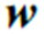
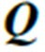
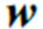
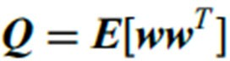
FILTROS de KALMAN POLINOMIALES
Para aplicar la teoría del Filtro de Kalman, nuestro modelo de mundo real se debe describir mediante un conjunto de ecuaciones diferenciales en forma matricial o de espacio de estados.
es un vector columna con los estados del sistema es la matriz de la dinámica del sistema
es un vector conocido, llamado vector de control
es un proceso de ruido blanco expresado en forma de vector
Hay una matriz de ruido de proceso según
que se relaciona con el vector de ruido de proceso
Aunque el ruido de proceso no tenga un significado físico se utiliza como dispositivo para decirle al filtro lo impreciso que es nuestro conocimiento del mundo real.

Slide 2
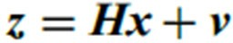

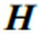
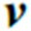
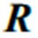
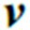
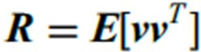
La formulación del filtro de Kalman requiere que las mediciones estén linealmente relacionadas con los estados según
donde
es el vector de medida es la matriz de medida
es ruido gaussiano de medida en forma de vector
La matriz de ruido de medida se relaciona con el vector de ruido de medida
según
Todas estas relaciones tendrán que ser discretizadas antes de construir el filtro de Kalman.

Slide 3
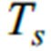
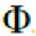
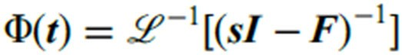
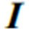
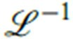
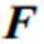
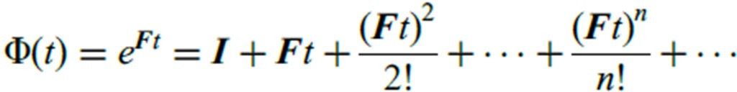
Si tomamos medidas cada
.
segundos, primero tendremos que encontrar la matriz fundamental
Para sistemas invariantes en el tiempo la matriz funfamental se puede encontrar a partir de la matriz de la dinámica del sistema según
donde
es la matriz identidad
es la transformada inversa de Laplace es la matriz de la dinámica del sistema
Otra forma de encontrar la matriz fundamental es calculando el desarrollo en serie de Taylor

Slide 4
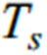
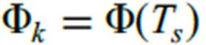
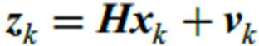
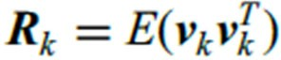
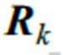
La matriz fundamental discreta o matriz de transición se obtiene fácilmente evaluando la matriz fundamental en los instantes de muestreo
La forma discreta de la ecuación de medida es
y
donde
es una matriz formada por las varianzas de cada fuente de ruido de medida

Slide 5
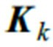
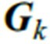
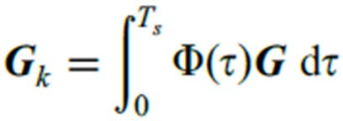
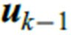
La ecuación resultante de filtrado kalman está dada por
donde
representa la matriz de ganancia Kalman
se obtiene como
si se asume que
es constante entre instantes de muestreo.

Slide 6
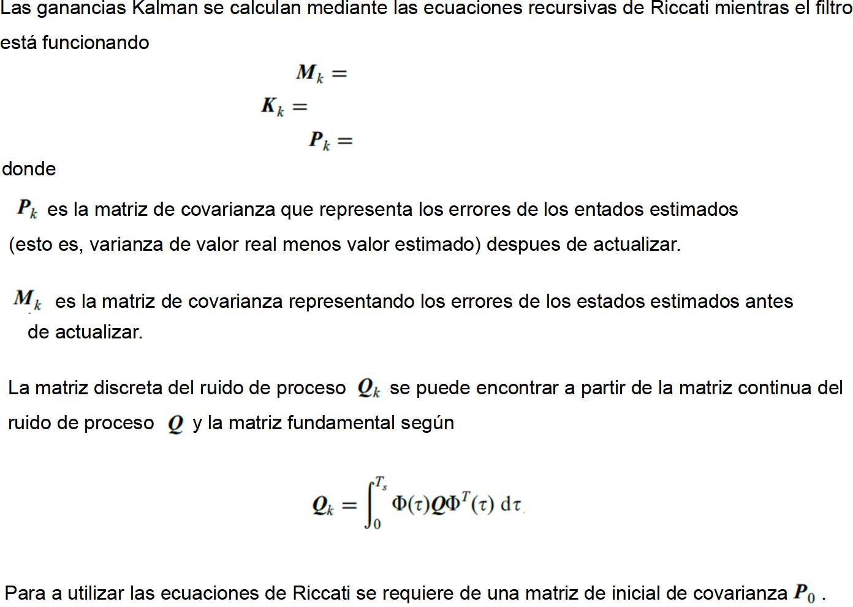
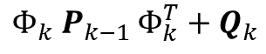
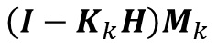
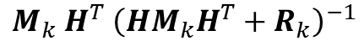
$$Φ_{k}{ P}_{k−1 }Φ_{k}^{T}+Q_{k}$$
$$M_{k} H^{T} {\left(HM_{k}H^{T}+R_{k}\right)}^{−1}$$
$$\left(I−K_{k}H\right)M_{k}$$

Slide 7
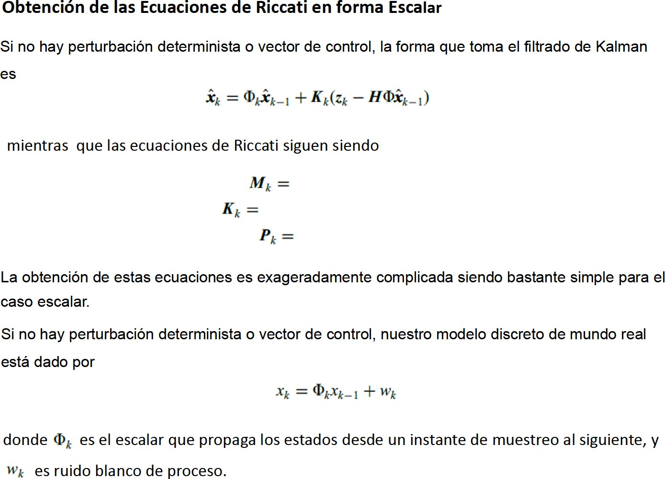
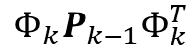
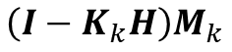
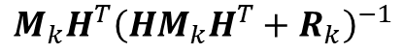
$$Φ_{k}P_{k−1}Φ_{k}^{T}$$
$$M_{k}H^{T}{\left({HM}_{k}H^{T}+R_{k}\right)}^{−1}$$
$$\left(I−K_{k}H\right)M_{k}$$

Slide 8
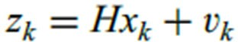
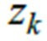
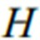
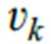
A partir de
podemos ver que la ecuación escalar de filtrado Kalman es
La ecuación de medida es
donde es la medida, es el escalar que relaciona el estado con la medida y de medida.
es el ruido
De las ecuaciones anteriores se tiene que el error en la estimación es
Poniendo la medida en términos del estado se tiene

Slide 9
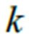
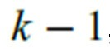
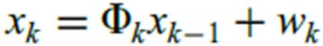
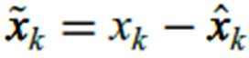
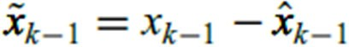
Si se utiliza la forma alternativa de expresar un estado, en lugar de en el instante instante , tendremos
, en el
Como
también podemos decir que

Slide 10
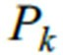
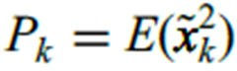
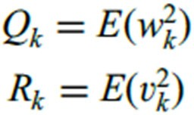
Por ello, combinando términos similares en las ecuaciones de error y de estimación, se tiene
Si definimos la covarianza
como
y reconociendo que
podemos elevar al cuadrado y tomar valor esperado en ambos miembros de la ecuación del error estimado, obteniendo

Slide 11


Slide 12





Sustituyendo la ganancia óptima en la ecuación en la ecuación de la covarianza se tiene
Invirtiendo la ecuación de la ganancia óptima y sustituyendola en la ecuación de la varianza
se tiene

Slide 13


Slide 14

Filtro de Kalman Siguiendo un Objeto en Caída (no hay rozamiento)
Para ilustrar la utilidad de un filtro de Kalman polinomial con ruido de proceso, consideremos el ejemplo unidimensional de un objeto cayendo bastante aprisa sobre un radar de seguimiento
como se muestra en la figura
El objeto está inicialmente a 400,000 ft por encima del radar y tiene una velocidad de 6000 ft/s hacia el radar, el cual está localizado sobre la superficie de una tierra plana.

Slide 15







En este ejemplo estamos despreciando el rozamiento o resistencia del aire de manera que solo actúa la gravedad ( = 32.2 ft/s² ) sobre el objeto.
Pretendemos que el radar mida la distancia desde el radar hasta el blanco (esto es, la altura del blanco ) con una precisión en la medida dada por una desviación típica de 1000 ft.
El radar adquiere medidas 10 veces por segundo durante 30 s.
Nos gustaría construir un filtro para estimar la altura y la velocidad del objeto sin ninguna Información a priori ( esto es, sabiendo únicamente la altura y la velocidad iniciales del objeto).
Sabemos de la física básica que si en cualquier instante de tiempo
es la distancia desde el radar hasta el objeto, el valor de está dado por
Como comprobación podemos ver que para un tiempo cero la expresión anterior nos da el valor inicial de de 400,000 ft.
La velocidad del objeto en cualquier instante se puede encontrar tomando la derivada con respecto al tiempo de la expresión anterior,

Slide 16


Slide 17







( Filtro de Kalman polinomial de tres estados )
Ecuación en espacio de estados
(sin ruido de proceso)
siendo
Vector de estados
Matriz
de la dinámica del sistema

Slide 18


$$\begin{matrix}1 & T_{s} & 0.5T_{s}^{2} \\ 0 & 1 & T_{s} \\ 0 & 0 & 1\end{matrix}$$

Slide 19





$$\begin{matrix}1 & 0 & 0\end{matrix}$$
$$Φ_{k}{ P}_{k−1 }Φ_{k}^{T}$$
$$M_{k} H^{T} {\left(HM_{k}H^{T}+R_{k}\right)}^{−1}$$
$$\left(I−K_{k}H\right)M_{k}$$

Slide 20


El listado que se da a continuación es una simulación que ilustra como se puede utilizar el el filtro de Kalman polinomial de segundo orden para procesar las medidas radar, y estimar la altura y la
velocidad del objeto.
En el listado se puede ver como los estados del filtro se inicializan a cero
y como los elementos de la diagonal de la matriz de covarianza inicial son infinito
ya que no tenemos ninguna información a priori con respecto a la altura y velocidad iniciales del objeto.
La estimaciónes de los estados iniciales presentan unos errores considerables ya que la altura, por ejemplo, son 400,000 ft, la velocidad son − 6000 ft/s , y la aceleración son siempre − 32 ft/s².

Slide 21




1000
$$\begin{matrix}1 & T_{s} & 0,5T_{s}^{2} \\ 0 & 1 & T_{s} \\ 0 & 0 & 1\end{matrix}$$
$$\begin{matrix}1 & 0 & 0\end{matrix}$$
$${SIGNOISE}^{2}$$

Slide 22



















$$\begin{matrix}1 & T_{s} & 0,5T_{s}^{2} \\ 0 & 1 & T_{s} \\ 0 & 0 & 1\end{matrix}$$
$$\begin{matrix}1 & T_{s} & 0,5T_{s}^{2} \\ 0 & 1 & T_{s} \\ 0 & 0 & 1\end{matrix}$$
$$\begin{matrix}1 & 0 & 0\end{matrix}$$
$$SIGNOISE∗randn$$
$$A0+A1∗T+A2∗T∗T$$
$$A1+2∗A2∗T$$
$$2∗A2$$
$$X+XNOISE$$
$$x_{k}^{∗}−x_{k−1}−T_{s}{\hat{\dot{x}}}_{k−1}−0.5T_{s}^{2}{\hat{\ddot{x}}}_{k−1}$$
$$XS−XH−TS∗XDH−0,5∗TS∗TS∗XDDH$$
$$XH+XDH∗TS+0,5∗TS∗TS∗XDDH+K\left(1,1\right)∗RES$$
$$XDH+XDDH∗TS+K\left(2,1\right)∗RES$$
$$XDDH+K\left(3,1\right)∗RES$$
$$SQRT(P\left(1,1\right))$$
$$SQRT(P\left(2,2\right))$$
$$SQRT(P\left(3,3\right))$$
$$X−XH$$
$$XD−XDH$$
$$XDD−XDDH$$
$$SQRT(P\left(1,1\right))$$
$$SQRT(P\left(2,2\right))$$
$${\hat{x}}_{k−1}+T_{s}{\hat{\dot{x}}}_{k−1}+0.5T_{s}^{2}{\hat{\ddot{x}}}_{k−1}+{K_{1}}_{k}Res_{k}$$
$$SQRT(P\left(3,3\right))$$
$${\hat{\dot{x}}}_{k−1}+T_{s}{\hat{\ddot{x}}}_{k−1}+{K_{2}}_{k}Res_{k}$$
$${\hat{\ddot{x}}}_{k−1}+{K_{3}}_{k}Res_{k}$$

Slide 23
count=count+1; ArrayT(count)=T; ArrayX(count)=X; ArrayXH(count)=XH; ArrayXD(count)=XD; ArrayXDH(count)=XDH; ArrayXDD(count)=XDD; ArrayXDDH(count)=XDDH;
ArrayXHERR(count)=XHERR; ArraySP11(count)=SP11; ArraySP11P(count)=SP11P; ArrayXDHERR(count)=XDHERR; ArraySP22(count)=SP22; ArraySP22P(count)=SP22P; ArrayXDDHERR(count)=XDDHERR; ArraySP33(count)=SP33; ArraySP33P(count)=SP33P;
relleno de los arrays para las funciones “plot”
end

Slide 24
figure plot(ArrayT, ArrayX,’—’);
hold on; plot (ArrayT, ArrayXH); hold off; grid on;
xlabel ('Time (Sec)') ;
ylabel ('Altitude (Ft)');
axis([0 30 0 400000]);
figure plot(ArrayT, ArrayXD,’—’);
hold on; plot (ArrayT, ArrayXDH); hold off; grid on;
xlabel ('Time (Sec)’);
ylabel ('Velocity (Ft/Sec)’);
axis([0 30 ‐10000 0])
figure plot(ArrayT, ArrayXDD,’—’);
hold on; plot (ArrayT, ArrayXDDH); hold off; grid on;
xlabel ('Time (Sec)’);
ylabel ('Acceleration (Ft/Sec^2)’);
axis([0 30 ‐100 100]);
figure plot(ArrayT, ArrayXHERR);
hold on; plot (ArrayT, ArraySP11);
plot(ArrayT,ArraySP11P); hold off; grid on;
xlabel ('Time (Sec)');
ylabel ('Error in Estimate of Altitude (Ft)’);
axis([0 30 ‐1500 1500])
figure plot(ArrayT, ArrayXDHERR);
hold on; plot (ArrayT, ArraySP22);
plot(ArrayT,ArraySP22P); hold off; grid on;
xlabel ('Time (Sec)');
ylabel ('Error in Estimate of Velocity (Ft/Sec)’);
axis([0 30 ‐500 500])
clc

Slide 25



Slide 26



Slide 27



Slide 28



Slide 29



Slide 30








$$\begin{matrix}0 & 1 \\ 0 & 0\end{matrix}$$
$$\begin{matrix}1 & t \\ 0 & 1\end{matrix}$$
$$\begin{matrix}1 & T_{s} \\ 0 & 1\end{matrix}$$
$$\begin{matrix}1 & 0 \\ 0 & 1\end{matrix}$$
$$\begin{matrix}0 & 1 \\ 0 & 0\end{matrix}$$
$$\begin{matrix}0 & 0 \\ 0 & 0\end{matrix}$$
$$\begin{matrix}1 & t \\ 0 & 1\end{matrix}$$

Slide 31



$$\begin{matrix}1 & 0\end{matrix}$$
$$σ_{n}^{2}$$

Slide 32



$$\begin{matrix}1 & T_{s} \\ 0 & 1\end{matrix}$$
$$\begin{matrix}1 & 0\end{matrix}$$
$$SIGNOISE^{2}$$

Slide 33










for T=0:TS:30
ecuaciones de Riccati para el cálculo de la ganancia Kalman y la matriz de covarianza del error de estimación
K=
;
XNOISE= X=
XD= XS= RES= XH= XDH= SP11= SP22= XHERR=
;
$$SIGNOISE∗randn$$
;
muestra de ruido
$$A0+A1∗T+A2∗T^{2}$$
;
cálculo de los estados de mundo real medida ruidosa
residual
;
ecuaciones de filtrado
$A1+2∗A2∗$T
;
X+XNOISE
;
XS-XH-TS*XDH
;
XH+XDH*TS+K(1,1)*RES
$XDH+K\left(2,1\right)∗RES$;
;
$$SQRT\left(P\left(1,1\right)\right);$$
límites teóricos superiores del error
$$SQRT\left(P\left(2,2\right)\right);$$
;
X-XH$;$
errores de las estimaciones
XDHERR= SP11P=‐ SP22P=‐
XD-XDH$;$
$$SQRT\left(P\left(1,1\right)\right);$$
;
;
límites teóricos inferiores del error
$$SQRT\left(P\left(2,2\right)\right);$$

Slide 34
count=count+1; ArrayT(count)=T; ArrayX(count)=X; ArrayXH(count)=XH; ArrayXD(count)=XD; ArrayXDH(count)=XDH;
ArrayXHERR(count)=XHERR; ArraySP11(count)=SP11; ArraySP11P(count)=SP11P; ArrayXDHERR(count)=XDHERR; ArraySP22(count)=SP22; ArraySP22P(count)=SP22P;
relleno de arrays para funciones “plot”
end

Slide 35
figure plot(ArrayT, ArrayX,’- -’);
hold on; plot (ArrayT, ArrayXH); hold off; grid on;
xlabel ('Time (Sec)') ;
ylabel ('Altitude (Ft)');
axis([0 30 0 400000]);
figure plot(ArrayT, ArrayXD,’- -’);
hold on; plot (ArrayT, ArrayXDH); hold off; grid on;
xlabel ('Time (Sec)’);
ylabel ('Velocity (Ft/Sec)’);
axis([0 30 ‐10000 0])
figure plot(ArrayT, ArrayXHERR);
hold on; plot (ArrayT, ArraySP11, ‘- -‘);
plot(ArrayT,ArraySP11P,’- -’); hold off; grid on;
xlabel ('Time (Sec)');
ylabel ('Error in Estimate of Altitude (Ft)’);
axis([0 30 ‐1500 1500])
figure plot(ArrayT, ArrayXDHERR);
hold on; plot (ArrayT, ArraySP22, `- -’);
plot(ArrayT,ArraySP22P, ‘- -’); hold off; grid on;
xlabel ('Time (Sec)');
ylabel ('Error in Estimate of Velocity (Ft/Sec)’);
axis([0 30 ‐500 500])
clc

Slide 36



Slide 37


$$\begin{matrix}0 & 1 \\ 0 & 0\end{matrix}$$

Slide 38



$$\begin{matrix}0 & 1 \\ 0 & 0\end{matrix}$$
$$\begin{matrix}0 & 0 \\ 0 & 1\end{matrix}$$

Slide 39











$$\begin{matrix}0 & 0 \\ 0 & 1\end{matrix}$$
$$\begin{matrix}1 & 0 \\ t & 1\end{matrix}$$
$$\begin{matrix}\frac{T_{s}^{2}}{3} & \frac{T_{s}^{2}}{2} \\ \frac{T_{s}^{2}}{2} & Ts\end{matrix}$$
$$\begin{matrix}1 & t \\ 0 & 1\end{matrix}$$
$$\begin{matrix}0 & 0 \\ 0 & 1\end{matrix}$$
$$\begin{matrix}1 & 0 \\ t & 1\end{matrix}$$
$$Φ_{s}$$
$$\begin{matrix}1 & t \\ 0 & 1\end{matrix}$$
$$\begin{matrix}\frac{T_{s}^{2}}{3} & \frac{T_{s}^{2}}{2} \\ \frac{T_{s}^{2}}{2} & Ts\end{matrix}$$
$$Φ_{s}$$
$$\begin{matrix}1 & T_{s} \\ 0 & 1\end{matrix}$$

Slide 40




2
400000
= -6000
16,1
$$\begin{matrix}1 & T_{s} \\ 0 & 1\end{matrix}$$
1 0
$$SIGNOISE^{2}$$
$$\begin{matrix}\frac{T_{s}^{2}}{3} & \frac{T_{s}^{2}}{2} \\ \frac{T_{s}^{2}}{2} & Ts\end{matrix}$$
$$Φ_{s}$$

Slide 41










for T=0:TS:30
ecuaciones de Riccati
para la obtención de la ganancia Kalman y de la matriz de covarianza del error
K=
P= XNOISE= X=
XD= XS= RES= XH= XDH= SP11= SP22= XHERR=
$$SIGNOISE∗randn;$$
muestra de ruido
$A0+A1∗T+A2∗T^{2}$;
estados de mundo real
$A1+2∗A2∗$T;
X+XNOISE;
medida ruidosa de la altura = valor de altura de mundo real + muestra ruidosa cálculo del residual de medida
XS-XH-TS*XDH;
XH+XDH*TS+K(1,1)*RES;
ecuaciones de filtrado
$XDH+K\left(2,1\right)∗RES$;
$$SQRT\left(P\left(1,1\right)\right);$$
$$SQRT\left(P\left(2,2\right)\right);$$
X-XH$;$
errores de estimación y límites teóricos
XDHERR= SP11P=‐ SP22P=‐
XD-XDH$;$
$$SQRT\left(P\left(1,1\right)\right);$$
$$SQRT\left(P\left(2,2\right)\right);$$

Slide 42
count=count+1; ArrayT(count)=T; ArrayX(count)=X; ArrayXH(count)=XH; ArrayXD(count)=XD; ArrayXDH(count)=XDH;
relleno de los arrays para las funciones “plot”
ArrayXHERR(count)=XHERR; ArraySP11(count)=SP11; ArraySP11P(count)=SP11P; ArrayXDHERR(count)=XDHERR; ArraySP22(count)=SP22; ArraySP22P(count)=SP22P;
end

Slide 43
figure plot(ArrayT, ArrayX,’—’);
hold on; plot (ArrayT, ArrayXH); hold off; grid on;
xlabel ('Time (Sec)') ;
ylabel ('Altitude (Ft)');
axis([0 30 0 400000]);
figure plot(ArrayT, ArrayXD,’—’);
hold on; plot (ArrayT, ArrayXDH); hold off; grid on;
xlabel ('Time (Sec)’);
ylabel ('Velocity (Ft/Sec)’);
axis([0 30 ‐10000 0])
figure plot(ArrayT, ArrayXHERR);
hold on; plot (ArrayT, ArraySP11);
plot(ArrayT,ArraySP11P); hold off; grid on;
xlabel ('Time (Sec)');
ylabel ('Error in Estimate of Altitude (Ft)’);
axis([0 30 ‐1500 1500])
figure plot(ArrayT, ArrayXDHERR);
hold on; plot (ArrayT, ArraySP22);
plot(ArrayT,ArraySP22P); hold off; grid on;
xlabel ('Time (Sec)');
ylabel ('Error in Estimate of Velocity (Ft/Sec)’);
axis([0 30 ‐500 500])
clc

Slide 44



Slide 45


Slide 46



Slide 47


Slide 48




Filtro de Kalman Polinomial de Primer Orden con Información Determinista a Priori Siguiendo un Objeto en Caída
Haciendo uso de información a priori podemos reducir los errores de estimación con un filtro de primer orden y sin tener que utilizar el ruido de proceso
Como sabemos que sobre el cuerpo está actuando únicamente la gravedad, esta se podrá incorporar a la ecuación de espacio de estados como una información determinista.
La ecuación de filtrado resultante es
Si se asume que
es constante entre instantes de muestreo ,
se obtiene a partir de

Slide 49



$$\begin{matrix}0 & 1 \\ 0 & 0\end{matrix}$$
$$\begin{matrix}0 & 1 \\ 0 & 0\end{matrix}$$
$$\begin{matrix}1 & T_{s} \\ 0 & 1\end{matrix}$$

Slide 50









$$\begin{matrix}1 & τ \\ 0 & 1\end{matrix}$$
$$\begin{matrix}0 \\ −1\end{matrix}$$
$$\begin{matrix}−\frac{T_{s}^{2}}{2} \\ −T_{s}\end{matrix}$$
$$\begin{matrix}1 & T_{s} \\ 0 & 1\end{matrix}$$
$$\begin{matrix}−\frac{T_{s}^{2}}{2} \\ −T_{s}\end{matrix}$$
$$\begin{matrix}−\frac{T_{s}^{2}}{2} \\ −T_{s}\end{matrix}$$
$$\begin{matrix}1 & 0\end{matrix}$$
$$\begin{matrix}1 & T_{s} \\ 0 & 1\end{matrix}$$
$$\begin{matrix}1 & 0\end{matrix}$$

Slide 51



$${\hat{x}}_{k−1}+{\hat{\dot{x}}}_{k−1 }T_{s}−0.5gT_{s}^{2}+{K_{1}}_{k}(x_{k}^{∗}−{\hat{x}}_{k−1}−{\hat{\dot{x}}}_{k−1}T_{s}+0.5gT_{s}^{2})$$
$${\hat{\dot{x}}}_{k−1 }−gT_{s}+{K_{2}}_{k}(x_{k}^{∗}−{\hat{x}}_{k−1}−{\hat{\dot{x}}}_{k−1}T_{s}+0.5gT_{s}^{2})$$
$$x_{k}^{∗}−{\hat{x}}_{k−1}−{\hat{\dot{x}}}_{k−1}T_{s}+0.5gT_{s}^{2}$$
$${\hat{x}}_{k−1}+{\hat{\dot{x}}}_{k−1 }T_{s}−0.5gT_{s}^{2}+{K_{1}}_{k}Res_{k}$$
$${\hat{\dot{x}}}_{k−1 }−gT_{s}+{K_{2}}_{k}Res_{k}$$

Slide 52



400000
6000
16.1
$$\begin{matrix}1 & T_{s} \\ 0 & 1\end{matrix}$$
$$SIGNOISE^{2}$$
$$SIGNOISE^{2}$$
$$\begin{matrix}\frac{T_{s}^{2}}{3} & \frac{T_{s}^{2}}{2} \\ \frac{T_{s}^{2}}{2} & Ts\end{matrix}$$
$$Φ_{s}$$
1 0

Slide 53














$SIGNOISE∗randn$;
$A0+A1∗T+A2∗T^{2}$;
$A1+2∗A2∗$T;
X+XNOISE;
XS-XH-TS*XDH+16.1*TS*TS;
XH+XDH*TS-16.1*TS*TS+K(1,1)*RES;
$XDH−32.2∗TS+K\left(2,1\right)∗RES$;
$$SQRT\left(P\left(1,1\right)\right);$$
$$SQRT\left(P\left(2,2\right)\right);$$
$${\hat{x}}_{k−1}+{\hat{\dot{x}}}_{k−1 }T_{s}−0.5gT_{s}^{2}+{K_{1}}_{k}Res_{k}$$
X-XH$;$
$${\hat{\dot{x}}}_{k−1 }−gT_{s}+{K_{2}}_{k}Res_{k}$$
XD-XDH$;$
$$SQRT\left(P\left(1,1\right)\right);$$
$$SQRT\left(P\left(2,2\right)\right);$$

Slide 54
count=count+1; ArrayT(count)=T; ArrayX(count)=X; ArrayXH(count)=XH; ArrayXD(count)=XD; ArrayXDH(count)=XDH;
ArrayXHERR(count)=XHERR; ArraySP11(count)=SP11; ArraySP11P(count)=SP11P; ArrayXDHERR(count)=XDHERR; ArraySP22(count)=SP22; ArraySP22P(count)=SP22P;
relleno de los arrays para las funciones “plot”
end

Slide 55
figure plot(ArrayT, ArrayXHERR);
hold on; plot (ArrayT, ArraySP11);
plot(ArrayT,ArraySP11P); hold off; grid on;
xlabel ('Time (Sec)');
ylabel ('Error in Estimate of Altitude (Ft)’);
axis([0 30 ‐1500 1500])
figure plot(ArrayT, ArrayXDHERR);
hold on; plot (ArrayT, ArraySP22);
plot(ArrayT,ArraySP22P); hold off; grid on;
xlabel ('Time (Sec)');
ylabel ('Error in Estimate of Velocity (Ft/Sec)’);
axis([0 30 ‐500 500])
clc

Slide 56


Slide 57


